Slide 1

Implementasi Deteksi Kesalahan Pada Pabrik Kimia Secara Real-Time Dengan On-The-Fly Semi-Supervised Learning Berbasis Support Vector Machines
Implementation of Support Vector Machines-Based Fault Detection Using On-The-Fly Semi-Supervised Learning Method On Chemical Plant
oleh:
Reza Andriady
Dosen Pembimbing Utama:
Dr-Ing. Awang N.I. Wardana, S.T., M.T., M.Sc
Dosen Pembimbing Pendamping:
Nopriadi, S.T., M.Sc., Ph.D.
Notes:
Narasi:
Assalamualaykum wr.wb. Salam sejahtera untuk kita semua.
Saya, Tiar Candra Wardaya, akan membawakan presentasi skripsi yg berjudul..
..dengan Dosen Pembimbing Utama: Bpk ..dan Dosen Pembimbing Pendamping: Bpk ..
Estimasi: 20 detik

Slide 2
Latar Belakang
Kesalahan didefinisikan sebagai perilaku abnormal pada proses yang berhubungan dengan kegagalan mesin, kelelahan mesin, atau gangguan eksrim pada proses [1]. Kesalahan proses dapat mengakibatkan kerugian ekonomi pada perusahaan berupa produk yang berkualitas rendah, biaya perbaikan peralatan yang besar, serta dapat membahayakan keselamatan operator [Data Driven Fault Detection Process Using Correlation Based Clustering, Study on SVM]
Berdasarkan data proses yang telah dikumpulkan, deteksi kesalahan berbasis data historis (data-driven) dapat dilakukan dengan cara mempelajari data yang dimiliki pabrik sehingga kemudian dapat mengklasifikasi data – data baru dari pabrik tersebut [2, 3].
[1] L. H. Chiang, E. L. Russell, and R. D. Braatz, “Fault diagnosis in chemical processes using Fisher discriminant analysis, discriminant partial least squares, and principal component analysis,” Chemom. Intell. Lab. Syst., vol. 50, no. 2, pp. 243–252, 2000, doi: 10.1016/S0169-7439(99)00061-1.
[2] Y. J. Yoo, “Data-driven fault detection process using correlation based clustering,” Comput. Ind., vol. 122, p. 103279, 2020, doi: 10.1016/j.compind.2020.103279.
[3] S. Yin, X. Gao, H. R. Karimi, and X. Zhu, “Study on support vector machine-based fault detection in Tennessee Eastman process,” Abstr. Appl. Anal., vol. 2014, 2014, doi: 10.1155/2014/836895.

Slide 3
Latar Belakang
Umumnya, pembangunan model mesin belajar untuk deteksi kesalahan menggunakan teknik supervised learning. Supervised learning dapat memberikan hasil yang relatif lebih akurat, namun proses pengumpulan dan pelabelan data merupakan tugas yang sulit dan membutuhkan waktu yang banyak [4]. Support vector machines, merupakan metode supervised learning yang banyak digunakan dalam lingkup produksi dan dilaporkan memiliki akurasi yang tinggi [5] serta berperforma baik bahkan dengan jumlah data latih yang kecil [6, 7].
Semi-supervised learning memungkinkan pembangunan model dilakukan tanpa membutuhkan data berlabel dengan hasil akurasi yang tinggi [8], salah satunya adalah metode cluster-then-label [9].
[4] Y. C. A. P. Reddy, P. Viswanath, and B. E. Reddy, “Semi - supervised learning : a brief review,” vol. 7, pp. 81–85, 2018.
[5] K. Y. Chen, L. S. Chen, M. C. Chen, and C. L. Lee, “Using SVM based method for equipment fault detection in a thermal power plant,” Comput. Ind., vol. 62, no. 1, pp. 42–50, 2011, doi: 10.1016/j.compind.2010.05.013.
[6] N. G. Lo, J. M. Flaus, and O. Adrot, “Review of Machine Learning Approaches in Fault Diagnosis applied to IoT Systems,” 2019 Int. Conf. Control. Autom. Diagnosis, ICCAD 2019 - Proc., 2019, doi: 10.1109/ICCAD46983.2019.9037949.
[7] W. Liu, Z. Peng, and D. Cui, “A Review of Industrial Fault Diagnosis Based on Data-driven Methods,” vol. 147, no. Ncce, pp. 889–893, 2018, doi: 10.2991/ncce-18.2018.148.
[8] A. Hajj Hassan, S. Lambert-Lacroix, and F. Pasqualini, “Real-Time Fault Detection in Semiconductor Using One-Class Support Vector Machines,” Int. J. Comput. Theory Eng., vol. 7, no. 3, pp. 191–196, 2015, doi: 10.7763/ijcte.2015.v7.955.
[9] A. Albalate, A. Suchindranath, D. Suendermann, and W. Minker, “A semi-supervised cluster-and-label approach for utterance classification,” Proc. 11th Annu. Conf. Int. Speech Commun. Assoc. INTERSPEECH 2010, pp. 2510–2513, 2010.

Slide 4
Rumusan Masalah
Kekurangan dari strategi deteksi kesalahan dengan supervised learning adalah strategi tersebut membutuhkan kumpulan data dalam jumlah besar yang berisi nilai-nilai pengukuran sensor pada saat pabrik beroperasi dalam kondisi normal maupun salah, serta telah diberi label yang sesuai oleh ahli. Namun, proses pengumpulan kumpulan data dan label merupakan tugas yang membutuhkan waktu yang lama dan mahal.
Tujuan Penelitian
Penelitian ini bertujuan untuk memperoleh rancangan dari program yang dapat mendeteksi kesalahan pada data proses pabrik secara on-the-fly sehingga proses pelatihan model dilakukan sembari pabrik beroperasi, dan dengan semi-supervised learning berbasis support vector machines, sehingga pelatihan model dilakukan tanpa membutuhkan label.

Slide 5
Tinjauan Pustaka
Penelitian | Metode |  | Sumber Data Latih | Mode Implementasi
 | Kategori Metode | Metode yang digunakan
Chen, Chen, Chen, dan Lee [5] | Supervised | SVM | Data histori | Offline
Albalate, Suchindranath, Suendermann, dan Minker [9] | Semi-supervised | Cluster-then-label (SVM) | Data histori | Offline
Hassan, Lambert-Lacroix, dan Pasqualini [8] | Unsupervised | One-Class SVM | Data histori dan real-time | Online
Hasil penelitian yang diharapkan | Semi-supervised | Cluster-then-label (SVM) | Data real-time | Online
[5] K. Y. Chen, L. S. Chen, M. C. Chen, and C. L. Lee, “Using SVM based method for equipment fault detection in a thermal power plant,” Comput. Ind., vol. 62, no. 1, pp. 42–50, 2011, doi: 10.1016/j.compind.2010.05.013.
[8] A. Hajj Hassan, S. Lambert-Lacroix, and F. Pasqualini, “Real-Time Fault Detection in Semiconductor Using One-Class Support Vector Machines,” Int. J. Comput. Theory Eng., vol. 7, no. 3, pp. 191–196, 2015, doi: 10.7763/ijcte.2015.v7.955.
[9] A. Albalate, A. Suchindranath, D. Suendermann, and W. Minker, “A semi-supervised cluster-and-label approach for utterance classification,” Proc. 11th Annu. Conf. Int. Speech Commun. Assoc. INTERSPEECH 2010, pp. 2510–2513, 2010.

Slide 6
Semi-Supervised Learning
Teknik pembelajaran mesin (machine learning) umumnya dibagi menjadi 2, yakni: supervised learning dan unsupervised learning.
Metode supervised merupakan teknik pembelajaran mesin di mana model menggunakan kumpulan data yang telah disediakan sebelumnya. Pada tugas klasifikasi, supervised learning akan mempelajari kumpulan data dengan label yang telah disediakan untuk membentuk sebuah model yang dapat mengklasifikasikan tiap sampel kedalam label yang sesuai [4].
Metode unsupervised learning merupakan metode yang tidak membutuhkan pengetahuan sebelumnya mengenai keluaran dari data tersebut. Fungsi dari metode unsupervised adalah memberikan perkiraan keluaran berdasarkan struktur dari kumpulan data yang disediakan [10].
Semi-supervised learning diajukan sebagai solusi dari kekurangan tersebut, semi-supervised learning dapat digunakan pada kumpulan data dengan jumlah sampel yang kecil dan dengan kelas yang tidak lengkap untuk dapat memeberikan label dari data baru [4].
[4] Y. C. A. P. Reddy, P. Viswanath, and B. E. Reddy, “Semi - supervised learning : a brief review,” vol. 7, pp. 81–85, 2018.
[10] N. Amruthnath and T. Gupta, “Fault Diagnosis Using Clustering. What Statistical Test To Use for Hypothesis Testing?,” arXiv, vol. 6, no. 1, pp. 17–33, 2019, doi: 10.5121/mlaij.2019.6102.

Slide 7
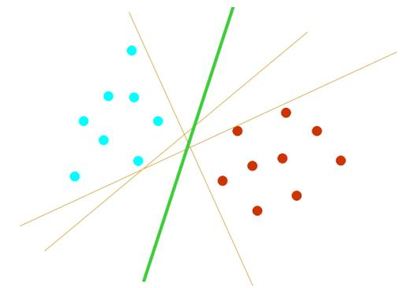
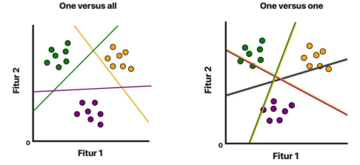
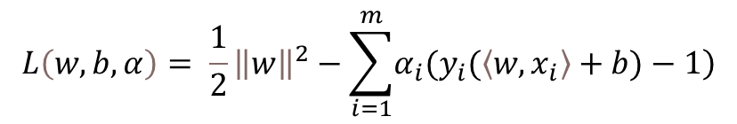
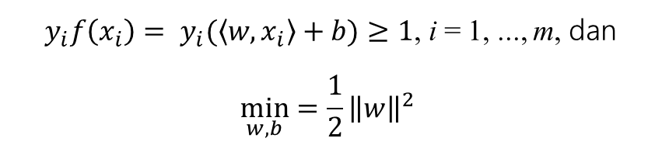
Support Vector Machines (SVM)
Garis pemisah SVM dirumuskan oleh [11] sebagai berikut:
𝑓(𝑥) = 𝑤. 𝑥 + 𝑏 = 0, dengan syarat:
SVM merupakan pendekatan statistik multivarian yang relatif baru dan menjadi populer karena memiliki hasil yang banyak diminati pada persoalan klasifikasi dan regresi [3]. SVM akan membentuk hyperplane (batas keputusan) antar kelas yang memiliki jarak maksimum antara support vector tiap kelas.
$y_{i}f\left(x_{i}\right)= y_{i}(〈w,x_{i}〉+b)≥1$, i = 1, ..., m, dan
$$\min_{w,b}{=\frac{1}{2}{\left\|w\right\|}^{2}}$$
Persoalan optimasi dapat diselesaikan dengan teknik langrangian multiplier, menjadi:
$$L\left(w,b,α\right)= \frac{1}{2}{\left\|w\right\|}^{2}−\sum_{i=1}^{m}{\left.α_{i}(y_{i}(〈w,x_{i}〉+b)−1\right)}$$
Ilustrasi SVM dalam klasifikasi [11]
[11] R. G. Brereton and G. R. Lloyd, “Support Vector Machines for classification and regression,” 1998. doi: 10.1039/b918972f.
[12] C.-W. Hsu and C.-J. Lin, “A comparison of methods for multi-class support vector machines,” Lect. Notes Comput. Sci., vol. 13, no. 2, pp. 415–425, 2002, doi: 10.1109/72.991427.
Ilustrasi one vs all dan one vs one pada multi-class SVM [12]

Slide 8
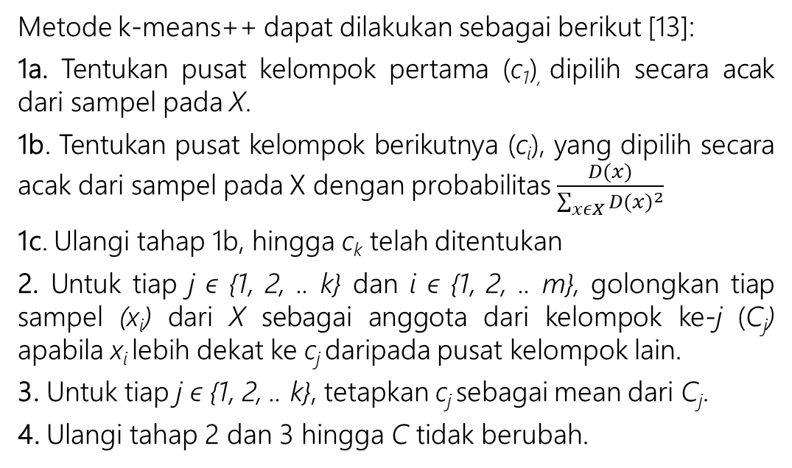
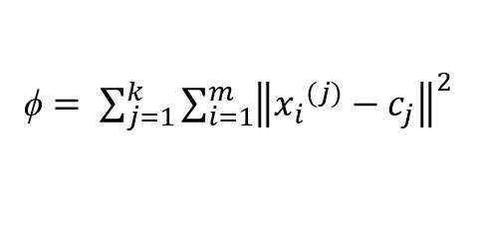
Pengelompokan K-Means
Pengelompokan k-means bertujuan untuk mencari nilai minimal dari rerata jarak kuadrat antara pusat kelompok dengan sebuah data pada kelompok tersebut atau disebut sebagai within cluster sum of squares (WCSS). Metode k-means memiliki objective function sebagai berikut [13]:
Metode k-means++ dapat dilakukan sebagai berikut [13]:
1a. Tentukan pusat kelompok pertama (c₁), dipilih secara acak dari sampel pada X.
1b. Tentukan pusat kelompok berikutnya (c_{i}), yang dipilih secara acak dari sampel pada X dengan probabilitas $\frac{D(x)}{\sum_{xεX}{{D(x)}^{2}}}$
1c. Ulangi tahap 1b, hingga c_{k} telah ditentukan
2. Untuk tiap j ϵ {1, 2, .. k} dan i ϵ {1, 2, .. m}, golongkan tiap sampel (x_{i}) dari X sebagai anggota dari kelompok ke-j (C_{j}) apabila x_{i} lebih dekat ke c_{j} daripada pusat kelompok lain.
3. Untuk tiap j ϵ {1, 2, .. k}, tetapkan c_{j} sebagai mean dari C_{j}.
4. Ulangi tahap 2 dan 3 hingga C tidak berubah.
ϕ $= \sum_{j=1}^{k}{\sum_{i=1}^{m}{{\left\|{x_{i}}^{(j)}−c_{j}\right\|}^{2}}}$
Elbow method merupakan sebuah strategi sehingga penentuan jumlah kelompok optimal berdasarkan pembentukan siku pada grafik WCSS [14].
[13] D. Arthur and S. Vassilvitskii, “k-means++: The Advantages of Careful Seeding,” in SODA ’07: Proceedings of the eighteenth annual ACM-SIAM symposium on Discrete algorithms, 2007, pp. 1027–1035..
[14] M. A. Syakur, B. K. Khotimah, E. M. S. Rochman, and B. D. Satoto, “Integration K-Means Clustering Method and Elbow Method for Identification of the Best Customer Profile Cluster,” IOP Conf. Ser. Mater. Sci. Eng., vol. 336, no. 1, 2018, doi: 10.1088/1757-899X/336/1/012017.

Slide 9
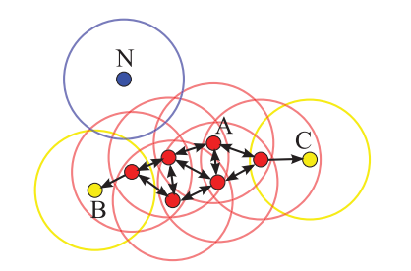
Density-based Spatial Clustering of Applications With Noise (DBSCAN)
DBSCAN dikembangkan oleh [15] sebagai solusi yang menjawab kebutuhan-kebutuhan dari aplikasi metode pengelompokan pada basis data spasial yang besar, yakni:
Membutuhkan pengetahuan domain yang minimum dalam penentuan nilai parameter yang sesuai
Dapat melakukan penggolongan dengan bentuk yang acak
Memiliki efisiensi yang baik pada basis data yang besar
Algoritma dari metode DBSCAN dapat dijelaskan secara abstrak sebagai berikut [16]:
Tentukan titik pusat-titik pusat dari kumpulan data yang diolah.
Gabungkan semua titik pusat-titik pusat yang terdapat pada radius satu sama lain (overlapping) ke dalam 1 kelompok yang lebih besar.
Tentukan titik yang bukan merupakan titik pusat sebagai titik batas dan derau
[15] M. Ester, H.-P. Kriegel, J. Sander, and X. Xu, “A Density-Based Algorithm for Discovering Clusters in Large Spatial Databases with Noise,” 1996, [Online]. Available: http://www.dbs.informatik.uni-muenchen.de/ dbs/project/publikationen/veroeffentlichun- gen.html.
[16] E. Schubert, J. Sander, M. Ester, H. P. Kriegel, and X. Xu, “DBSCAN Revisited, Revisited,” ACM Trans. Database Syst., vol. 42, no. 3, pp. 1–21, 2017, doi: 10.1145/3068335.
Ilustrasi cara kerja metode DBSCAN [16]

Slide 10
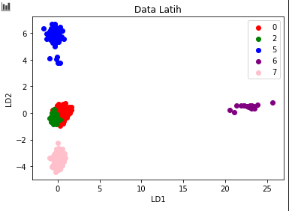
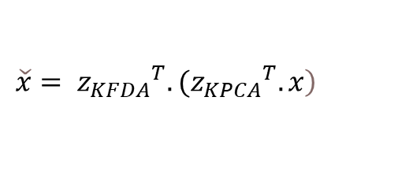
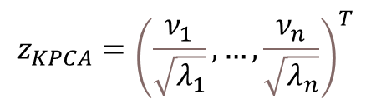

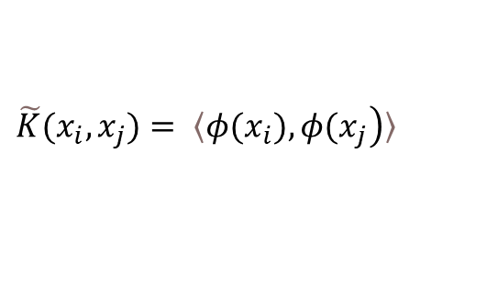
Kernel Fisher Discriminant Analysis
Reduksi dimensi merupakan metode untuk memproyeksikan data ke ruang fitur dengan dimensi yang lebih kecil dibandingkan ruang fitur semula.
Metode ini dapat memfasilitasi visualisasi dalam sebuah figur (2 dimensi atau 3 dimensi), mengurangi waktu yang dibutuhkan untuk komputasi classifier, serta meningkatkan akurasi klasifikasi [18].
Pada metode ekstraksi fitur, dibentuk fitur-fitur baru sehingga data diproyeksikan dengan variansi sebesar mungkin. Fitur baru yang dibentuk merupakan kombinasi liner dari fitur-fitur semula [2].
Yang [17] pada penelitiannya merumuskan KFDA sebagai metode 2 tahap, yaitu kernel principal component analysis (KPCA) dan kemudian dilanjutkan dengan FDA.
$$\tilde{K}(x_{i},x_{j})= 〈\left.φ(x_{i}),φ(x_{j}\right)〉$$
$$z_{KPCA}={\left(\frac{ν_{1}}{\sqrt{λ_{1}}},…, \frac{ν_{n}}{\sqrt{λ_{n}}}\right)}^{T}$$
$$\left.\check{x}= {z_{KFDA}}^{T}.({z_{KPCA}}^{T}.x\right)$$
$$z_{KFDA}={(φ_{1}, …,φ_{n}\text{)}}^{T}$$
[2] Y. J. Yoo, “Data-driven fault detection process using correlation based clustering,” Comput. Ind., vol. 122, p. 103279, 2020, doi: 10.1016/j.compind.2020.103279.
[17] J. Yang, Z. Jin, J. Y. Yang, D. Zhang, and A. F. Frangi, “Essence of kernel Fisher discriminant: KPCA plus LDA,” Pattern Recognit., vol. 37, no. 10, pp. 2097–2100, 2004, doi: 10.1016/j.patcog.2003.10.015.
[18] L. J. P. Van Der Maaten, E. O. Postma, and H. J. Van Den Herik, “Dimensionality Reduction: A Comparative Review,” J. Mach. Learn. Res., vol. 10, pp. 1–41, 2009, doi: 10.1080/13506280444000102.

Slide 11
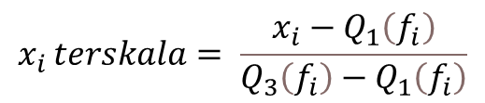
Robust Scaling
Apabila pada sebuah kumpulan data tidak dilakukan penskalaan fitur, maka fitur yang berentang pada bilangan lebih besar akan mendominasi fitur yang memiliki rentang pada bilangan lebih kecil [19].
Dengan melakukan penskalaan, semua fitur akan memiliki rentang yang sama pada bilangan yang sama, sehingga tidak ada fitur yang mendominasi.
$$x_{i }terskala= \frac{x_{i}−Q_{1}\left(f_{i}\right)}{Q_{3}\left(f_{i}\right)−Q_{1}\left(f_{i}\right)}$$
[19] X. Wan, “Influence of feature scaling on convergence of gradient iterative algorithm,” J. Phys. Conf. Ser., vol. 1213, no. 3, 2019, doi: 10.1088/1742-6596/1213/3/032021.

Slide 12
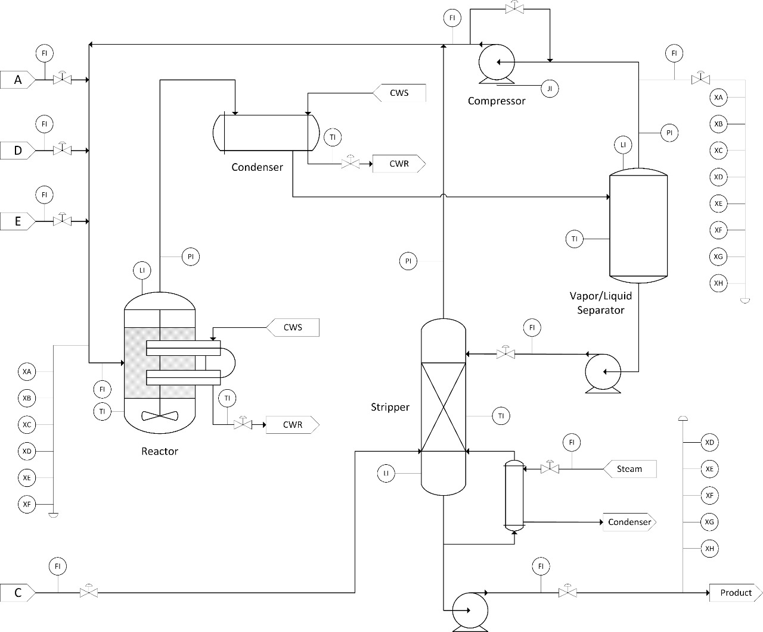
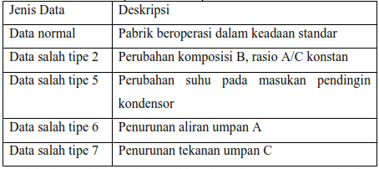
Bahan Penelitian
Data Tennessee Eastman Chemical Company merupakan kumpulan data simulasi proses pabrik yang telah dipublikasikan oleh Eastman Chemical Company pada tahun 1991, sehingga dapat digunakan oleh publik pada berbagai topik yang relevan [20]
Data tersebut memiliki 52 variabel yang tediri atas 22 variabel proses, 11 variabel yang dimanipulasi, serta 19 variabel dari pengukuran komposisi.
Proses Tennessee Eastman memiliki 5 unit operasi utama, reaktor, kondensor, separator, kompresor daur ulang, dan stripper.
Simplifikasi P&ID dari Data Latih [18]
[20] J. J. Downs and E. F. Vogel, “A Plant-wide Industrial Problem Process,” Comput. Chem. Eng., vol. 17, no. 3, pp. 245–255, 1993.

Slide 13
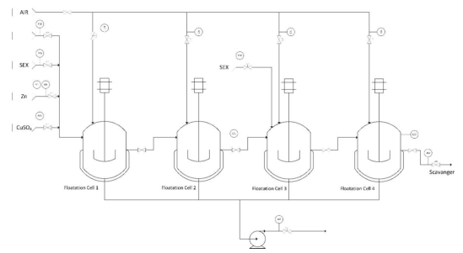
Bahan Penelitian
Data ini diperkenalkan oleh Brooks dan bertujuan untuk menguji performa metode data-driven dari sebuah paket perangkat lunak komersil untuk melakukan deteksi kesalahan dan rekonstruksi data pada sebuah kumpulan data sensor pabrik [21].
Proses terdiri dari 4 flotation cell yang berfungsi untuk memisahkan bijih seng sulfida dari mineral lain.
Terdapat 20 hasil bacaan sensor pada data validasi, dimana terdapat beberapa kejadian dimana satu atau lebih sensor mengalami kegagalan, ditandai dengan hasil pengukuran senilai 0.
Simplifikasi P&ID dari Data Validasi [19]
[21] K. S. Brooks and M. Bauer, “Sensor validation and reconstruction: Experiences with commercial technology,” Control Eng. Pract., vol. 77, no. March 2017, pp. 28–40, 2018, doi: 10.1016/j.conengprac.2018.04.003.

Slide 14
Perangkat Penelitian
Perangkat Keras
Nama Alat | Spesifikasi
Komputer desktop | OS: Windows 10 Pro
 | Processor: Intel Core i5-4460 @3.20 GHz
 | RAM: 12 GB
Perangkat Lunak
Nama Alat | Versi
Visual Studio Code | 1.47
Eclipse Mosquitto | 3.1.1
Python | 3.8.6
Eclipse Paho MQTT | 1.5.1
Scikit-learn | 0.23.2
Numpy | 1.19.0
Pandas | 1.1.3

Slide 15
Tata Laksana Penelitian
Pengujan Rangka Kerja KFDA-SVM
Perancangan Program
Pembangunan Program
Pengujian Program Menggunakan Data Latih
Pengujian Program Menggunakan Data Validasi
Evaluasi dan Analisis Hasil Penelitian

Slide 16
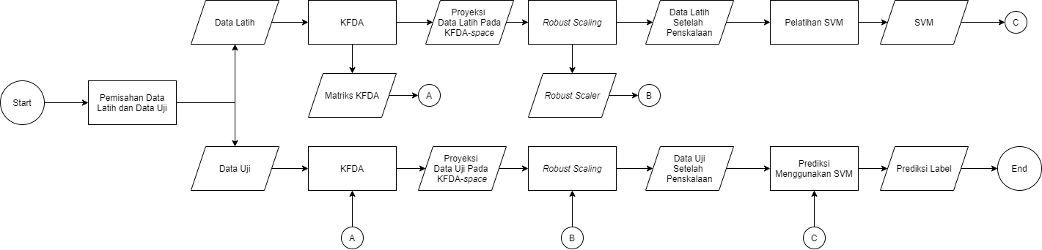
Pengujian Rangka Kerja KFDA SVM
Rangka Kerja KFDA-SVM yang diusulkan

Slide 17
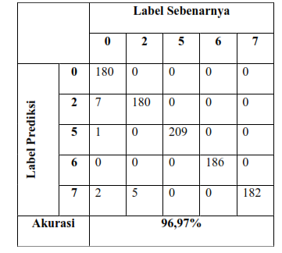
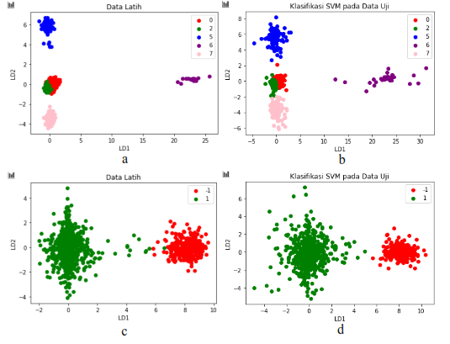
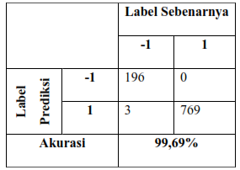
Pengujian Rangka Kerja KFDA SVM
Confusion Matrix dari KFDA-SVM Pada Personalan Multi-Kelas
Confusion Matrix dari KFDA-SVM Pada Persoalan 2 Kelas
Hasil Pengujian Menggunakan KFDA-SVM

Slide 18
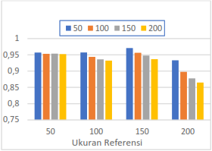
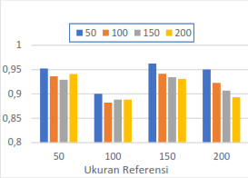
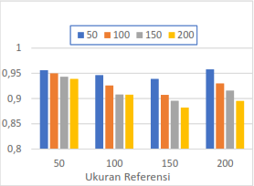
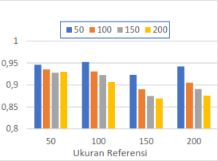
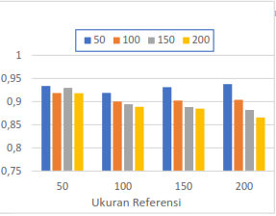
Pengujian Ukuran Referensi dan Penyangga
Pengujian Akurasi Pada Nilai γ = 10⁻⁴
Pengujian Akurasi Pada Nilai γ = 5x10⁻⁵
Pengujian Akurasi Pada Nilai γ = 10⁻⁵
Pengujian Akurasi Pada Nilai γ = 5x10⁻⁶
Pengujian Akurasi Pada Nilai γ = 10⁻⁶

Slide 19
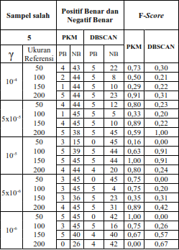
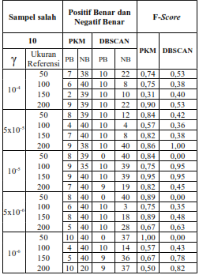
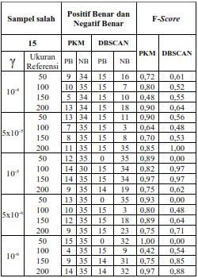
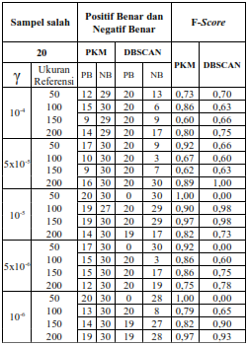
Pengujian Metode Pengelompokan
Hasil Pengujian Metode Pengelompokan

Slide 20
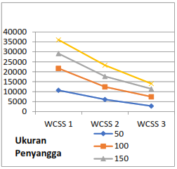
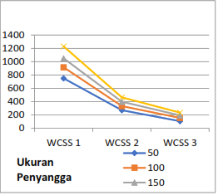
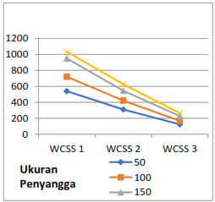
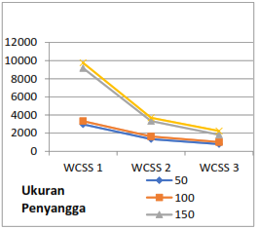
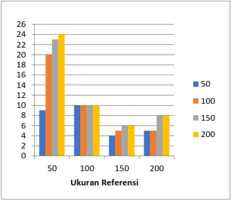
Pengujian Pengelompokan k-Means
Nilai WCSS Minimum Pada Ukuran Referensi = 50
Nilai WCSS Minimum Pada Ukuran Referensi = 100
Nilai WCSS Minimum Pada Ukuran Referensi = 150
Nilai WCSS Minimum Pada Ukuran Referensi = 200
Sampel Salah Minimum

Slide 21
Pembangunan Program
Program dibangun berdasarkan hasil dari pengujian-pengujian sebelumnya.
Ditetapkan parameter program yakni ukuran referensi sebesar 150, ukuran penyangga sebesar 50 sampel, nilai γ sebesar 5x10-5.
Data dikirimkan menggunakan protokol komunikasi MQTT untuk kemudian diolah oleh program.
Tahap Pengolahan Referensi
Tahap Ekstraksi Fitur
Tahap Pengelompokan Data
Tahap Klasifikasi Data

Slide 22
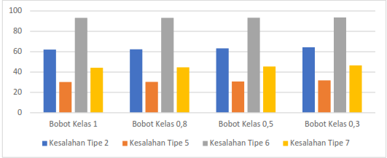
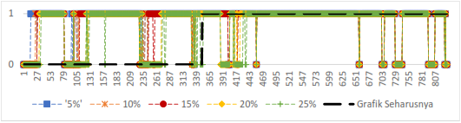
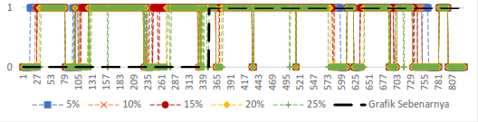
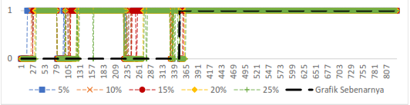
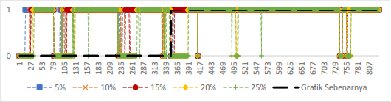
Pengujian Menggunakan Data Latih
Akurasi Program Pada Jenis Kesalahan Dengan Variasi Bobot Kelas
Hasil Kesimpulan Program Pada Variasi Persentasi Data Salah Pada Data Salah Tipe 2
Hasil Kesimpulan Program Pada Variasi Persentasi Data Salah Pada Data Salah Tipe 5
Hasil Kesimpulan Program Pada Variasi Persentasi Data Salah Pada Data Salah Tipe 6
Hasil Kesimpulan Program Pada Variasi Persentasi Data Salah Pada Data Salah Tipe 7

Slide 23
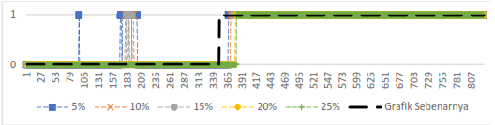
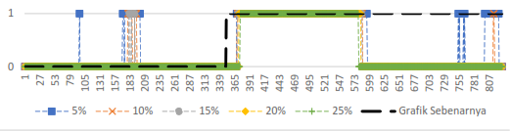
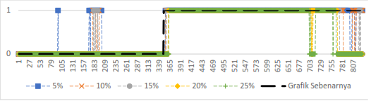
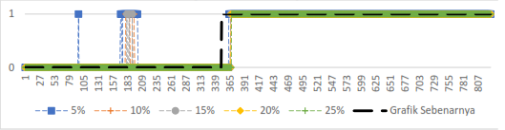
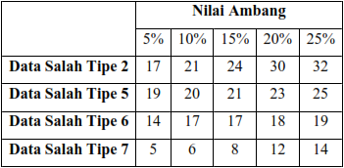

Pengujian Menggunakan Data Latih Setelah Penyesuaian Parameter
Hasil Kesimpulan Program Pada Variasi Persentasi Data Salah Pada Data Salah Tipe 2 Setelah Penyesuaian Parameter
Hasil Kesimpulan Program Pada Variasi Persentasi Data Salah Pada Data Salah Tipe 5 Setelah Penyesuaian Parameter
Hasil Kesimpulan Program Pada Variasi Persentasi Data Salah Pada Data Salah Tipe 7 Setelah Penyesuaian Parameter
Hasil Kesimpulan Program Pada Variasi Persentasi Data Salah Pada Data Salah Tipe 6 Setelah Penyesuaian Parameter
Jumlah Data Yang Dibutuhkan Untuk Menghasilkan Kesimpulan Terdapat Kesalahan Proses
Jumlah Kesimpulan Keliru Pada Data Ke-171 Hingga Ke-201

Slide 24
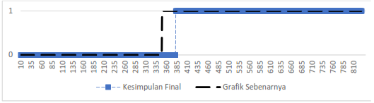
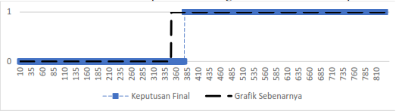
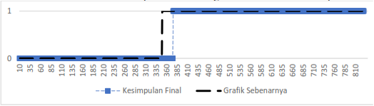
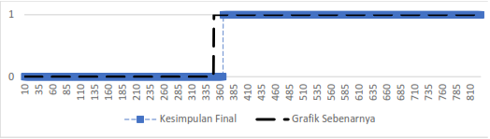
Pengujian Kesimpulan Final Menggunakan Data Latih Setelah Penyesuaian Parameter
Hasil Kesimpulan Final Program Pada Data Salah Tipe 2
Hasil Kesimpulan Final Program Pada Data Salah Tipe 5
Hasil Kesimpulan Final Program Pada Data Salah Tipe 6
Hasil Kesimpulan Final Program Pada Data Salah Tipe 7

Slide 25
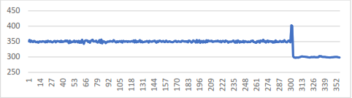
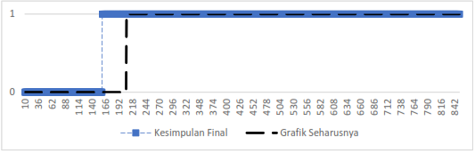
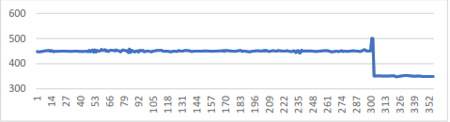

Pengujian Menggunakan Data Validasi
Data Normal Pada Bacaan Sensor FC1
Hasil Kesimpulan Final Program Pada Data Validasi
Data Normal Pada Bacaan Sensor FC2
Pengujian Program Pada Data Validasi Dengan Ukuran Referensi Sebesar 350 Sampel

Slide 26
Kesimpulan
Penelitian ini menghasilkan program yang dapat melakukan deteksi kesalahan secara real-time dengan fase pelatihan secara on-the-fly tanpa membutuhkan label dari data proses.
Program dirancang menggunakan teknik semi-supervised learning di mana data yang masuk akan diolah oleh metode pengelompokan k-means untuk memberi label dari tiap data dan dilanjutkan dengan klasifikasi menggunakan SVM.
Program yang dirancang dapat melakukan deteksi kesalahan pada keempat data latih setelah dilakukan penyesuaian parameter.
Pada data validasi, program baru dapat melakukan deteksi kesalahan apabila jumlah data referensi diperbesar untuk dapat menangkap perubahan karakter data normal.
Saran
Parameter program masih perlu disesuaikan dengan data yang digunakan, diperlukan penelitian lebih lanjut sehingga penyesuaian parameter dapat dilakukan secara on-the-fly.
Diperlukan studi komparasi antara program yang dirancang dengan metode-metode yang sudah tersedia.

Slide 27
Terima Kasih

